Slide 1
Regresión lineal
Amaury Rafael Ortega Camargo
amauryocortega@gmail.com

Slide 2
¿Qué es?
Machine learning
Es un campo donde se usan algoritmos para aprender basados en información para hacer predicciones en el futuro.
Carros que se manejan solos
Predicciones de valores en la bolsa

Slide 3
¿Qué usaremos?
Python
Scikit-learn
Pandas
Matplotlib

Slide 4
¿Qué usaremos?
Python
Scikit-learn
Herramientas para minería y análisis de datos
Construida sobre NumPy, SciPy, y matplotlib
Pandas
Estructuras de datos y herramientas para análisis de datos
Matplotlib
Graficas

Slide 5
DataSet
BoardGamesGeek (http://www.boardgamegeek.com/)
Sean Beck convirtió la información de los juegos en formato csv.
name – Nombre del juego.
playingtime – Tiempo de juego (Por el creador del juego).
minplaytime – Tiempo mínimo de juego (Por el creador del juego).
maxplaytime – Tiempo máximo de juego (Por el creador del juego).
minage – Edad mínima recomendada para jugar.
users_rated – Numero de usuarios que calificaron el juego.
average_rating – Calificación promedio de los usuarios (1-10).
total_weights – Numero de Weights dados por los usuarios. Es una medida de que tan complicado es el juego.
average_weight – Weight promedio (0-5).

Slide 6
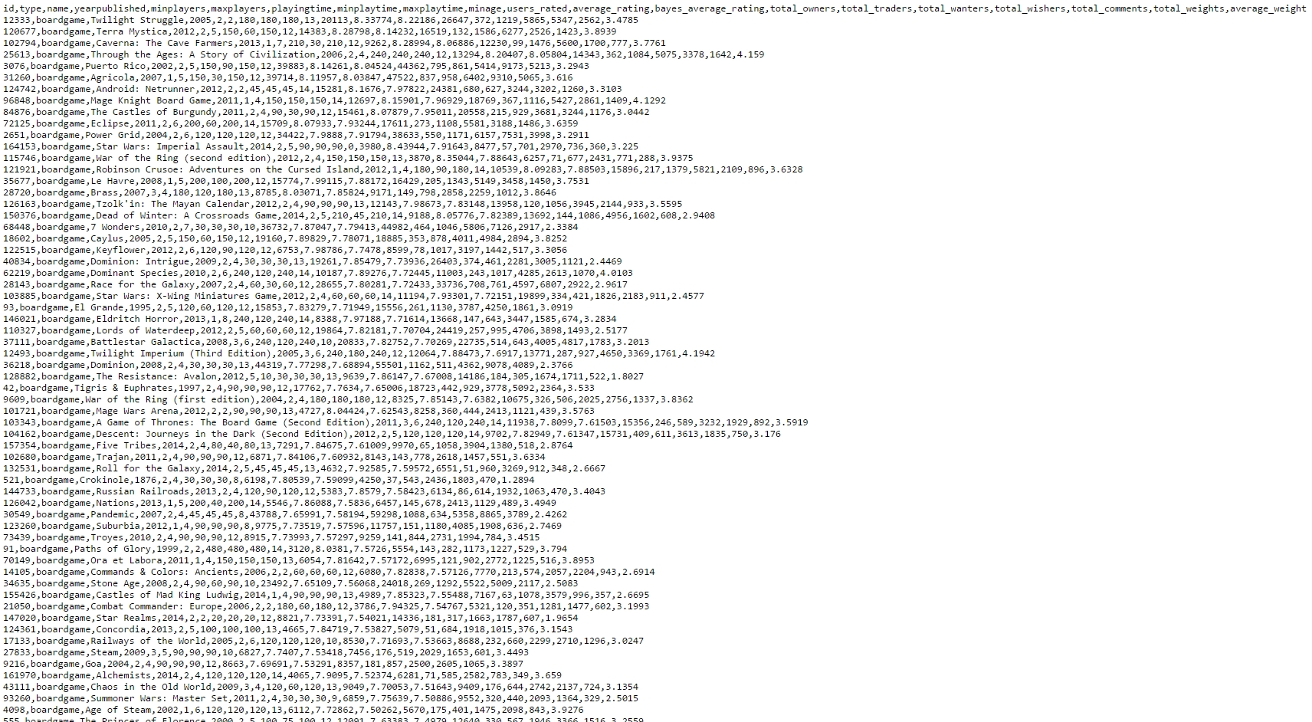
DataSet
81.313 Lineas

Slide 7
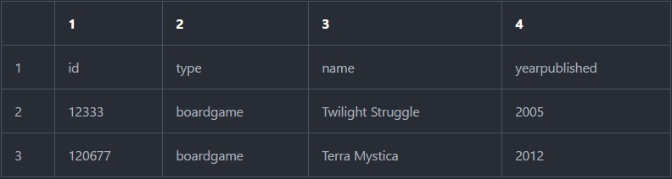
DataSet - Matriz

Slide 8
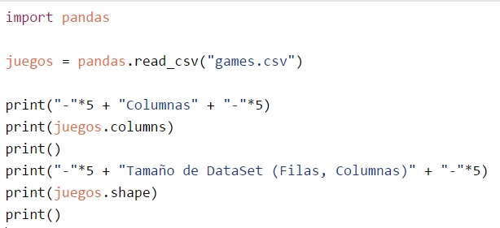
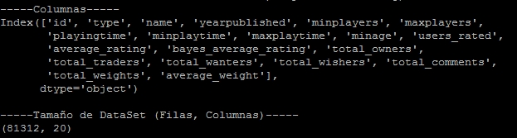
DataSet - Pandas
Leer e imprimir resúmenes estadísticos del DataSet.
Con la estructura de datos dataframe

Slide 9
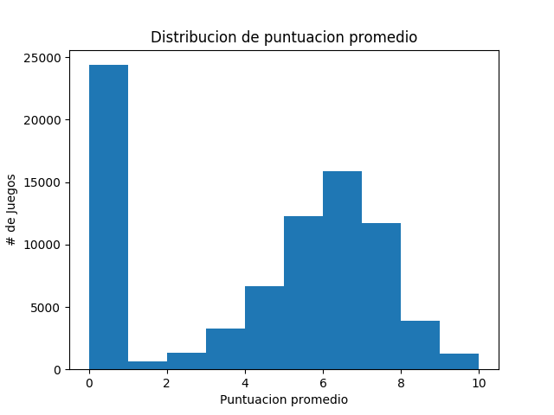

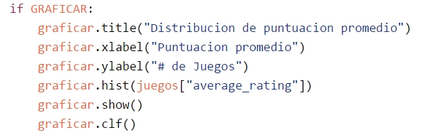
Distribución de average_rating
Indexación por columna que retorna toda la columna

Slide 10
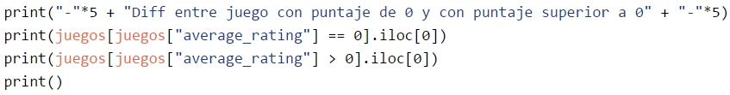
¿Por qué tantos en 0?
juegos[juegos["average_rating"] == 0] retornara un dataframe con solo las filas donde el valor de la columna average_rating es 0
iloc[0] retornara toda la primera fila del dataframe

Slide 11
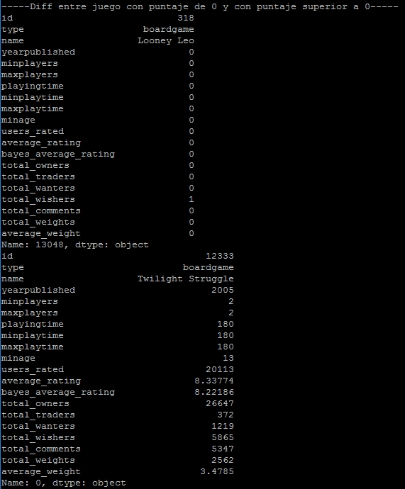
¿Por qué tantos en 0?

Slide 12
¿Por qué tantos en 0?

Slide 13

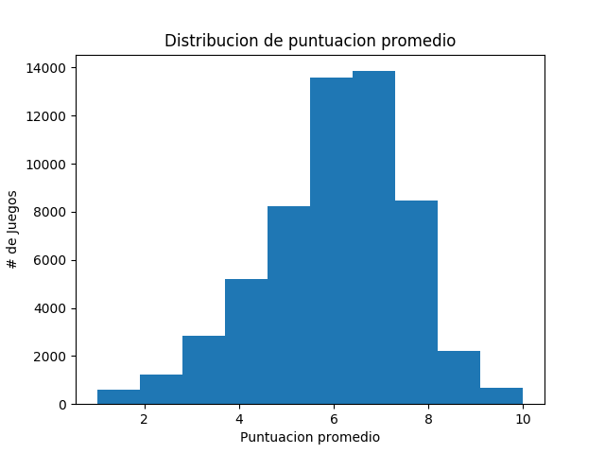
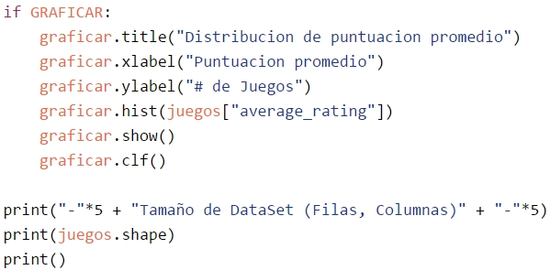

Hay que eliminar el ruido
Remueve cualquier fila que le hagan falta valores

Slide 14
Análisis de grupos o agrupamiento
Es la tarea principal de la minería de datos exploratoria y es una técnica común en el análisis de datos estadísticos.
Además es utilizada en múltiples campos como
Aprendizaje automático
Reconocimiento de patrones
Análisis de imágenes
Búsqueda y recuperación de información
Bioinformática
Compresión de datos
Computación gráfica.

Slide 15
Análisis de grupos o agrupamiento
Un ejemplo de grupo son los juegos que no tienen puntuación.
K-means
Método de agrupamiento, que tiene como objetivo la partición de un conjunto de n observaciones en k grupos en el que cada observación pertenece al grupo cuyo valor medio es más cercano. Es un método utilizado en minería de datos.

Slide 16
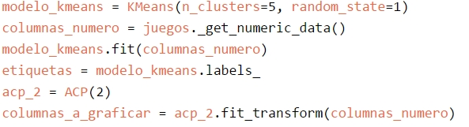
Análisis de grupos o agrupamiento – K-Means
Se crea el modelo con 5 clusters y una semilla random de 1

Slide 17
Análisis de grupos o agrupamiento – K-Means
Para visualizar los clusters o grupos, es necesario reducir el numero de columnas debido a que cada columna aumentara el grafico en 1 dimensión.
Análisis de Componentes Principales (En español ACP, en inglés, PCA)
Es una técnica para reducir las dimensiones de un conjunto de datos usando correlación entre columnas.

Slide 18
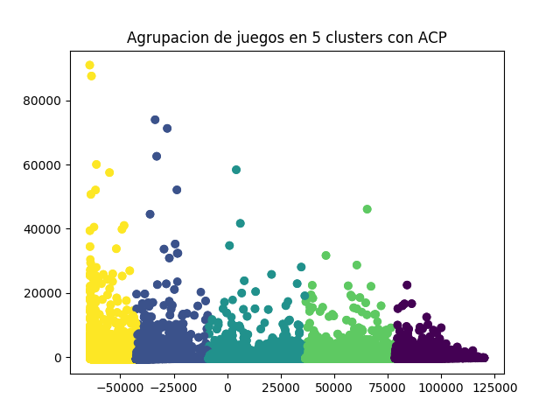
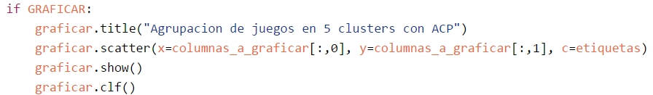
Análisis de grupos o agrupamiento – K-Means

Slide 19
Inteligencia artificial
Para lograr una predicción correcta, es necesario:
Medir el error
Que se va a predecir

Slide 20
Inteligencia artificial
Predecir
El puntaje promedio que se le dará a un juego. (average_rating)
Error - Regresión & variables continuas != Clasificación & variables discretas
Error Cuadrático Medio (En español ECM, en inglés, MSE) porque es rápido de calcular y determina el promedio de que tan distantes están las predicciones de los valores reales

Slide 21
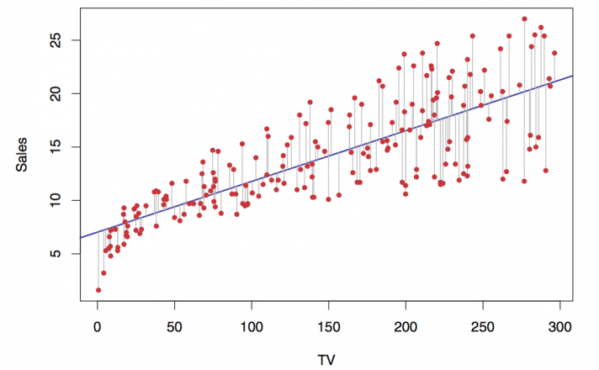

Regresión lineal
En estadística la regresión lineal o ajuste lineal es un modelo matemático usado para aproximar la relación de dependencia entre una variable dependiente Y, las variables independientes X_{i} y un término aleatorio ε. Este modelo puede ser expresado como:
Predictores (Columnas)
Objetivo (Columna a predecir) - average_rating

Slide 22
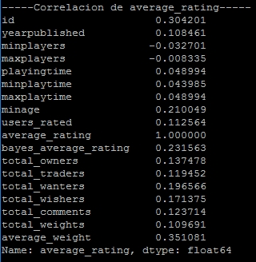

Correlación

Slide 23
Correlación
Columnas no numéricas
Columnas que se calculen usando la columna a predecir average_rating

Slide 24
Regresión lineal – DataSets
Overfitting o sobre-ajuste
Si aprendes 1+1=2 y 2+2=4, serás capaz de responder 1+1 o 2+2 con 0 errores.
Si te preguntan 3+3 no serás capaz de responder.
Como norma, si el algoritmo de aprendizaje produce una cantidad de errores baja es recomendable revisar que no se este presentando un sobre-ajuste.

Slide 25

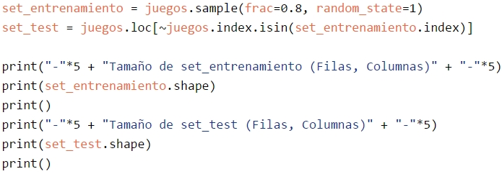

Regresión lineal – DataSets
Se usara el 80% del DataSet para entrenar y el 20% para predecir.

Slide 26
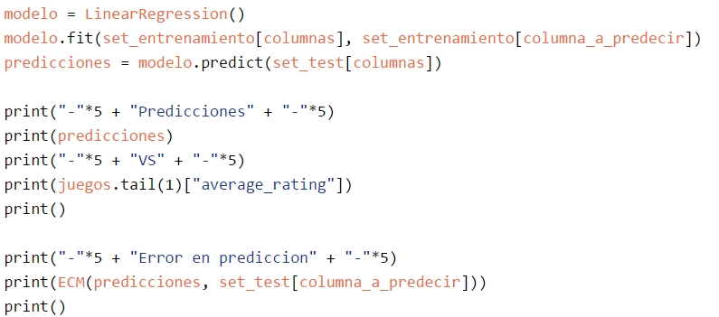
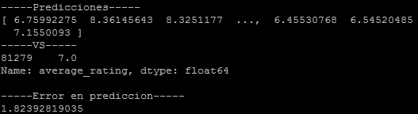
Regresión lineal

Slide 27
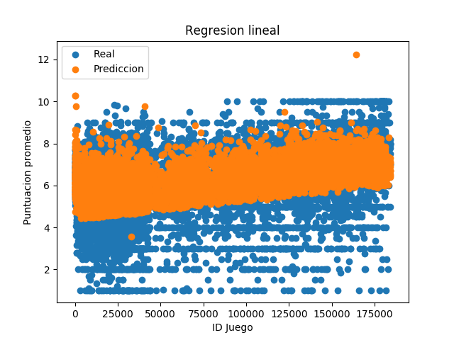
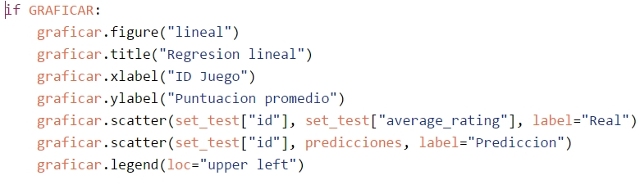
Regresión lineal

Slide 28
Regresión Random Forest
Random forest que es capaz de encontrar correlaciones entre DataSets no lineales cosa que la Regresión lineal no seria capaz
Ej: si minage o edad mínima para un juego afecta a la puntuación
edad < 5, el puntaje es bajo
edad 5-10, el puntaje es alto
edad 10-15, el puntaje es bajo

Slide 29
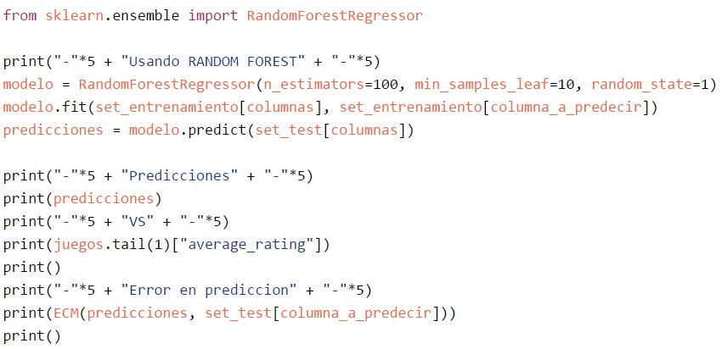
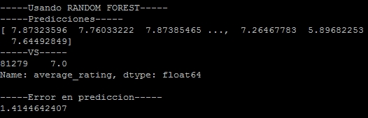
Regresión Random Forest

Slide 30
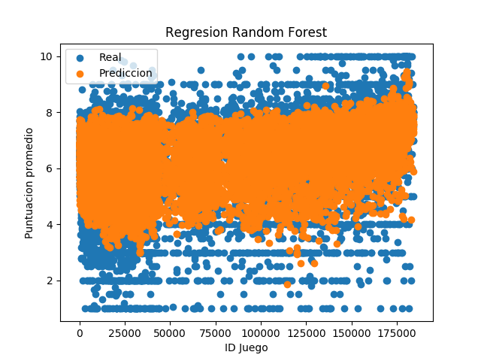
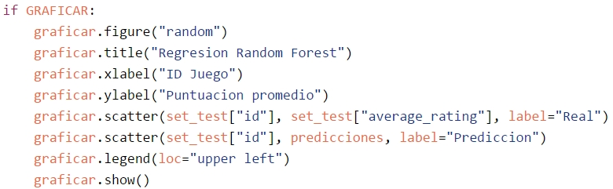
Regresión Random Forest

Slide 31
Regresión lineal vs Regresión Random Forest

Slide 32
Codigo
https://github.com/AmauryOrtega/AI-Python

Slide 33
Bibliografía
Modulo scikit-learn. Machine Learning in Python. http://scikit-learn.org/stable/
Modulo Matplotlib https://matplotlib.org/
Python Data Analysis Library. http://pandas.pydata.org/
Machine Learning Exercises In Python. John Wittenauer. http://www.johnwittenauer.net/machine-learning-exercises-in-python-part-2/
Machine learning with Python: A Tutorial por Vik Paruchuri (2015). https://www.dataquest.io/blog/machine-learning-python/
DataSet por Sean Beck. https://github.com/ThaWeatherman
BoardGamesGeek http://www.boardgamegeek.com/

